Slide 1

中考专题复习
-----第1 讲 物质的组成
广州市中山大学附属中学 化学备课组

Slide 2
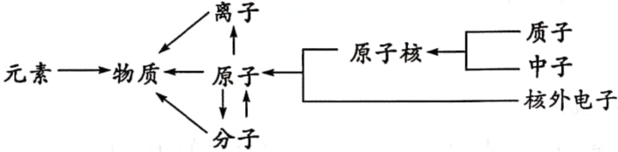
【知识要点】
1.物质的构成
从微观上来说，物质是由分子或原子或离子构成的，
这些粒子都是处于不停地运动之中。

Slide 3
哪些因素影响到分子运动速率？
（1)分子
①分子的特征：分子的质量和体积都很小，分子总是在不断地运动着，分子间有间隔。
②由分子构成的物质有：大部分非金属单质（氧气、氢气、氮气、氯气、硫、磷等），气态化合物
（氯化氢、氨气、二氧化碳等），酸类，绝大多数有机物（甲烷、酒精等）。
③分子是保持物质化学性质的最小粒子。 同种物质的分子化学性质相同。
间隔受到什么因素的影响？

Slide 4
a、由分子构成的物质在发生物理变化时，物质的分子本身没有变化，变化的仅是分子之间的间隔。
例如，水变成水蒸气时，水分子本身没有变，水的化学性质也没有变。
b、由分子构成的物质在发生化学变化时，它的分子发生了变化，变成了别的物质的分子。
例如，水电解时，水分子变成了氢分子和氧分子，不再保持水的化学性质。

Slide 5
（2)原子
①原子是化学变化中的最小粒子。原子很小，处在不断地运动中。
在化学变化中，分子分成更小的粒子－一原子，原子又重新组合成新的分子。例如，在水电解的反应里，水分子分成氢原子和氧原子，2个氢原子结合成1个氢分子，2个氧原子结合成1个氧分子。
②由原子构成的物质有：少数的非金属单质（金刚石、石墨等），金属单质（铁、汞等），稀有气体等。

Slide 6
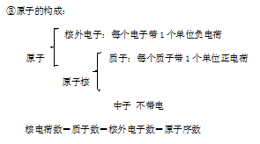
注意：在原子结构中质子数才能等于核外电子数，
在离子结构中就一定不等。

Slide 7
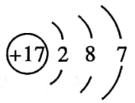
④原子中的核外电子是分层排布的。原子的结构可以
用原子结构示意图表示。
例如，右图是氯原子的结构示意图，该原子的核电荷数为17,核外有3个电子层，第二层上有8 个电子，最外层上有7个电子，在化学反应中这种原子容易得到1个电子。
回顾：1、你能背出1至20元素符号吗？
2、元素种类由什么决定？
3、元素化学性质由什么决定？

Slide 8
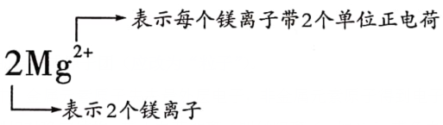
（3)离子。
①离子是指带电荷的原子或原子团（应改为“粒子”）。
在化学反应中，金属元素原子失去最外层电子，非金属元素原子得到电子，从而使
参加反应的原子带上电荷，达到相对稳定结构。带正电荷的离子叫做阳离子，如Na⁺；
带负电荷的离子叫做阴离子，如Cl-.
②离子符号的意义见下图所示（数字“2”的意义）。
③由离子构成的物质有：盐（如氯化钠、硫酸铜等）和碱（NH₃·H₂O除外）。

Slide 9
2.自然界中多种多样的物质及其组成
①从宏观上来说，物质是由元素组成的。
②元素是具有相同核电荷数（即核内质子数）的一类原子的总称。
③自然界中目前已知的元素有一百余种，可分为金属元素、非金属元素。
在地壳中，氧最多，其次是硅、铝、铁；
元素含量 在空气中，氮最多，其次是氧
在人体中，氧最多，其次是碳、氢

Slide 10
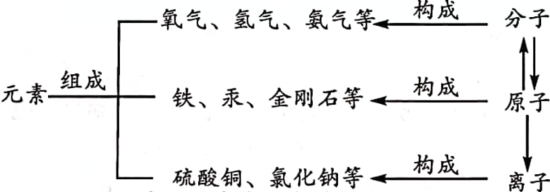
自然界中，由一百多种元素组成的几千万种物质都是由原子、分子
或离子构成的（如下图）。
自然界中多种多样的物质

Slide 11
④元素的化学性质与其原子的核外电子排布，特别是最外层电子的数目有关。
a、稀有气体的原子最外层具有8个电子（氦为2个电子）的结构，属于相对稳定结构。
b、钠、镁、铝等金属的原子的最外层电子一般都少于4个，在化学反应中易失去电子，趋于达到相对稳定结构。
c、氯、氧、硫、磷等非金属原子的最外层电子一般都多于4个，在化学反应中易得到电子，趋于达到相对稳定结构。

Slide 12
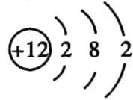
【试题精析】
1.(2017年广州）下列关于分子与原子的说法不正确的是
A.分子不同性质不同 B.化学反应前后原子的种类和数目不变
C.分子在不断运动 D.干冰升华时分子间的间距不变
2.(2018年广州）右图为某粒子的结构示意图，下列说法正确的是
A.该粒子有12个质子 B.该粒子有2个电子层
C.该粒子属于非金属元素 D.该粒子已达到相对稳定结构
D
A

Slide 13
3.(2016年广州）下列客观事实的微观解释正确的是
D
选项 | 客观事实 | 微观解释
A | 品红在热水中扩散比在冷水中快 | 水分子间有空隙
B | H₂0在通电条件下产生H2 | H₂0分子中有H₂
C | 搅拌能加快蔗糖在水中的溶解 | 搅拌使蔗糖分子在水中溶解得更多
D | NaOH溶液能导电 | 溶液中存在自由移动的Na⁺、OH⁻

Slide 14
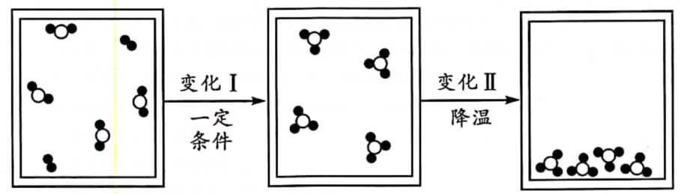
4.(2013年广州）在宏观、微观和符号之间建立联系是化学学科的特点。
（1)人体中骨骼与牙齿的重要成分是羟基磷酸钙［Ca₁₀(PO₄)₆(OH)₂],羟基磷酸钙由_______种元素组成。
（2)二氧化碳、铜和氯化钠三种物质中，由分子构成的是__________
（3)某密闭容器中物质变化过程的微观示意图如下，请回答：
变化Ⅰ表示的宏观事实是_____________________________________________________________；
变化Ⅱ表示的宏观事实是_____________________________________________________________。
（已知：“
如果该处改为微观事实呢？
4
二氧化碳
化学变化，有新物质生成。
物理变化，三氧化硫由气态变成液态（或固态）
”代表氧原子，“
”代表硫原子）

Slide 15
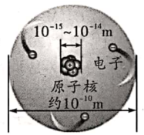
【练习巩固】
1-1.(2014年广州）原子的构成示意图如右，下列叙述正确的是
D
A.原子是实心球体
B.质子、中子、电子均匀分散在原子中
C.质子与电子质量相等
D.整个原子的质量主要集中在原子核上
1-2.下列关于分子和原子的说法，正确的是
A.分子构成物质，原子也能直接构成物质
B.分子不停地运动，原子静止不动
C.在化学反应前后，分子和原子的种类保持不变
D.不同种类的原子，不能相互结合成分子
A

Slide 16
1-3.下列关于分子和原子的说法，不正确的是
A.分子在化学反应前后种类和数目保持不变 B.分子在不停地运动
C.原子可以直接构成物质 D.原子是化学变化中的最小粒子
1-4.在原子的原子核里，质子数等于
A.核外电子数 B.中子数
C.中子数和电子数之差 D.中子数和电子数之和
1-5.俗话说“酒香不怕巷子深”，从化学的角度来解释是由于
A.分子在不断地运动 B.分子间有间隔
C.分子是由原子构成的 D.分子在化学变化中发生了变化
A
A
A

Slide 17
1-6.(2010年广州）温度升高时，温度计内的水银（汞）柱会上升，从微观角度分析，其原因是
A.汞原子自身的体积变大 B.汞原子的数目增多
C.汞原子之间的间隔增大 D.汞原子由静止变为运动
1-7.下列操作或现象与分子特性对应关系不正确的是
C
B
选项 | 操作或现象 | 分子特性
A | 气体可压缩储存于钢瓶中 | 分子间有间隙
B | 物体的热胀冷缩 | 分子的大小是可以变化的
C | 湿衣服晾干 | 分子是运动的
D | 1滴水中大约有1.67x101个水分子 | 分子很小

Slide 18
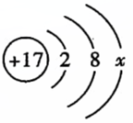
1-8.对下列事实的微观解释正确的是
D
选项 | 事实 | 解释
A | 金刚石的硬度远大于石墨 | 碳原子结构不同
B | 蔗糖溶液不能导电 | 溶液中没有自由移动的粒子
C | 6000L氧气在加压的情况下可装入容积为40L的钢瓶中 | 氧分子变小了
D | 稀盐酸、稀硫酸均显酸性 | 溶液中都含有氢离子
1-9.(2019年广州）某微粒M的结构示意图如右，关于该微粒的说法正确的是
A.M的原子易失电子 B.x只能为7
C.M为金属元素 D.x为8时，M为阴离子
D

Slide 19
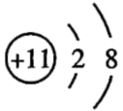
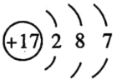
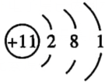
1-10.(2017年广州）右图是元素X的一种粒子结构示意图，下列说法正确的是
A.X是非金属元素 B.X的原子最外层电子数为8
C.该粒子最外电子层已达到相对稳定的结构 D.该粒子可表示为X
C
1-11.(2016年广州）右图是某原子的结构示意图，下列关于该原子的说法不正确
A.属于金属元素原子 B.最外层电子数为7
C.容易得到电子 D.有3个电子层
1-12.(2015年广州）
A
1-12.(2015年广州） 是某原子的结构示意图，下列关于该原子的描述正确的是
A.容易得到电子 B.属于非金属原子
C.核电荷数为11 D.最外层电子数为11
C

Slide 20
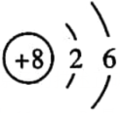
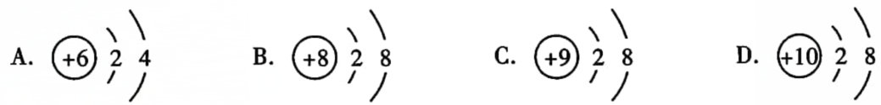
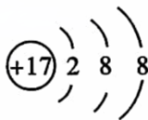
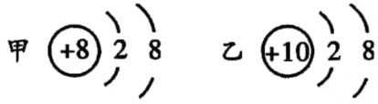
1-13.(2014年广州）下列结构示意图所表示的微粒，与
B
所表示的微粒属于同一种元素的是
B
1-14.(2013年广州）右图是元素X的一种粒子结构示意图，下列说法正确的是
A.X是金属元素
B.该粒子最外电子层已达到稳定结构
C.该粒子的核电荷数为18
D.该粒子可表示为X*
1-15.(2012年广州）甲、乙是两种粒子的结构示意图，下列说法正确的是
C
A.甲是阳离子 B.乙是阴离子
C.甲、乙属于不同种元素 D.甲、乙都属于金属元素

Slide 21

1-16.(2011年广州）右图是元素X的原子结构示意图，下列说法正确的是
A.该原子的核外电子数为12 B.该原子最外电子层达到了稳定结构
C.X属于非金属元素 D.X与CI形成的化合物为XCI
1-17.(2019年广州）地球大气中存在氧气（0₂)和臭氧（0₃)两种含氧元索的单质，
其中臭氧主要存在于15000~30000米的高空，能减弱高能量紫外线对地球表面的辐射。
A
（1)0₃表示一个________（填“原子”“分子”或“离子”）。
（2)高空中可发生转化：20₃ ======== 30₂,该变化属于______（填“物理”或“化学”）变化。
（3)镁在氧气中燃烧的化学方程式是______________________________。
分子
化学
紫外线

Slide 22


1-18.(2018年广州）从微观的角度回答下列问题。
（1)C70表示一个______（填“分子”“原子”或“离子”）。
（2)一定条件下，6000L氧气可装人容积为40L的钢瓶中，从微观角度分析，原因是：
条件改变时，______________________________。
1-19.(2015年广州）化学是在原子、分子的水平上研究物质及其变化规律。请回答
下列关于水与过氧化氢（H₂0₂ )的问题：
（1) H₂0₂中氧元素的化合价为______。
（2)1个过氧化氢分子中含有______个H，______个0。
（3)写出下列反应的化学方程式：
①水通电后分解：_______________。 ②过氧化氢分解：_______________。
（4)下列关于它们的说法正确的是＿＿（填编号）。
①水、过氧化氢组成元素相同，化学性质也相同
②过氧化氢溶于水得到的物质仍然属于纯净物
③水是生物体内重要的组成物质 ④硬水可以使肥皂水产生更多的泡沫
分子
氧分子的间隔变小
-1
2
2
③

Slide 23
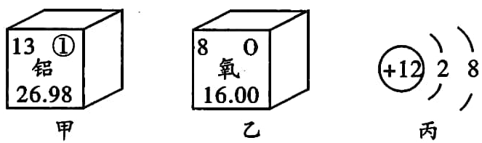
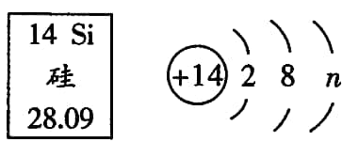

1-20.高纯硅是制造“芯片”的重要材料。根据信息回答下列问题。
（1)硅原子的相对原子质量是________。
（2)硅原子的最外层电子数n=________。
（3)沙子的主要成分是SiO₂，SiO₂中硅元素的化合价为______价。
1-21.根据原子结构的知识和下图的信息填空。
28.09
4
+4
Al
8
（1)甲图中①代表的元素符号是_______，乙图中所示元素原子的核电荷数是_______，
丙图所示粒子属于_______（填“原子”“阳离子”或“阴离子”）。
（2)写出甲、乙两种元素的单质间发生反应的化学方程式：
___________________________________。
阳离子

Slide 24
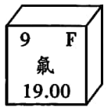
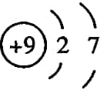
1-22.(1)1869年，_______（填字母）发现了元素周期律并编制出元素周期表。
A.张青莲 B.门捷列夫 C.拉瓦锡
（2)元素周期表中氟元素的有关信息如右图所示，下列说法正确的
是_______（填字母）。
A.氟属于金属元素 B.氟的原子序数是9 C.氟的相对原子质量是19.00g
（3)氟原子结构示意图为
B
B
,氟原子在化学反应中易__________（填“得到”或“失去”）电子，
由钠元素和氟元素组成的化合物氟化钠的化学式为__________。
得到
NaF

Slide 25

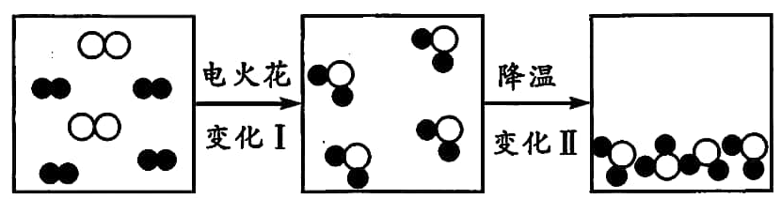
1-23.物质是由分子、原子、离子等微观粒子构成的。
（1)氯气、铁和氯化钠三种物质中，由分子构成的是________（填化学式）。
（2)某密闭容器中物质变化过程的微观示意图如下，请回答：
变化I表示的化学方程式是__________________________________。
变化II表示的宏观事实是_____________________________________。
（已知：“
Cl₂
物理变化，降温时是水蒸气变成液态（或固态）
”代表氧原子）
”代表氢原子，“

Slide 26
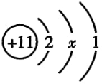

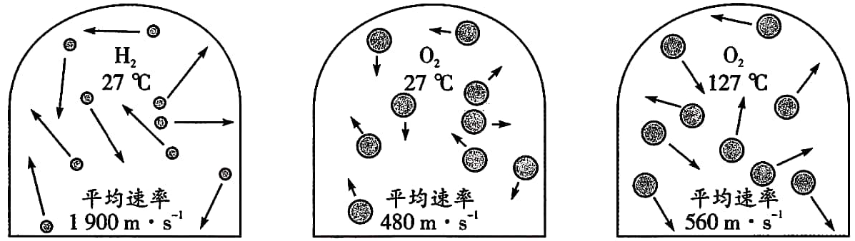

1-24.模型是联系宏观与微观的桥梁。
（1)右图所示是钠原子结构示意图。
①x的数值为________。②“11”指的是____________________________。
③钠原子在化学反应中易失去1个电子，形成______（填离子符号）。
（2)下图是氢分子和氧分子运动的示意图。
8
钠原子的质子数或核电荷数
A B C
①在图A、，B和C中，能对比得出“温度越高，分子运动速率越快”的是______（填标号）。
②从图中可见，影响分子运动速率的因素除温度外，还与__________________有关。
③举一个能说明“温度升高，分子运动速率加快”的生活事例：
______________________________________________________________。
B、C
分子种类
湿衣服在阳光下比阴凉处干得快

